Slide 1
ESTACIÓN METEOROLÓGICA DE LA ESCUELA SUPERIOR NAVAL CMDTE. “RAFAEL MORAN VALVERDE” Y SU INCIDENCIA EN EL APRENDIZAJE DE LOS GUARDIAMARINAS EN LA MATERIA DE METEOROLOGÍA
ELABORADO POR:
GM 4/A ESPINOZA MORÁN ALDRIN MARCOS
GM 4/B HERRERA YEROVI FRANCISCO ESTEBAN

Slide 2
AGENDA
PROBLEMA
OBJETIVO GENERAL
FUNDAMENTACIÓN METODOLÓGICA
FUNDAMENTACIÓN TEÓRICA
OBJETIVOS ESPECÍFICOS
PROPUESTA
RECOMENDACIONES
CONCLUSIONES
JUSTIFICACIÓN

Slide 3
PROBLEMA
La Escuela Superior Naval no cuenta con una estación meteorológica operativa que fortalezca el aprendizaje de los Guardiamarinas en la materia de Meteorología.
Fuente: Herramientas educativas

Slide 4
JUSTIFICACIÓN
Fuente: Armada del Ecuador

Slide 5
OBJETIVO GENERAL
Determinar la importancia de tener una estación meteorológica en la Escuela Superior Naval, a través de un medio didáctico que facilite la transmisión de conocimientos a los Guardiamarinas acerca del uso y manejo de los instrumentos meteorológicos.
Fuente: Herramientas educativas

Slide 6
OBJETIVOS ESPECÍFICOS
Diagnosticar la situación en la que actualmente se encuentra la estación meteorológica de la Escuela Superior Naval, realizando un estudio de su infraestructura y sus equipos, determinando así el estado de operatividad de la misma.
Evidenciar el grado de importancia que tiene el aprendizaje de la meteorología y la estación meteorológica a través de una investigación descriptiva para mejorar el desempeño académico del Guardiamarina como futuro Oficial de Marina.
Elaborar una propuesta de factibilidad para contar con una estación meteorológica operativa que genere información sobre el uso de la misma y de los equipos e instrumentos básicos utilizados en la meteorología, a través de una enciclopedia virtual que pueda ser utilizada como recurso didáctico en la asignatura.

Slide 7
FUNDAMENTACIÓN TEÓRICA
Torricelli
Pascal
Gay
Lussac
ANTECEDENTES
Fuente: Mentes Brillantes

Slide 8
METEOROLOGÍA
Concepto
Estación meteorológica
Meteorología marina
Equipos
Meteorológicos
6
Fuente: Meteorología INOCAR

Slide 9
Tipos de estaciones
Capas atmosféricas
Tipos de nubes
METEOROLOGÍA
Intensidad del viento
Instrumentos
Fuente: Meteorología
Aplicación en buques de vela
Fases lunares
7

Slide 10
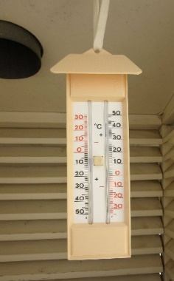
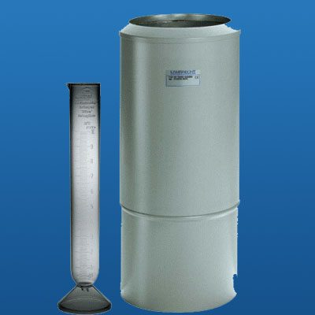
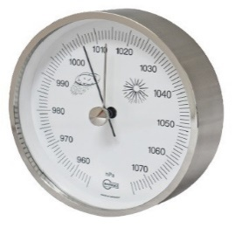
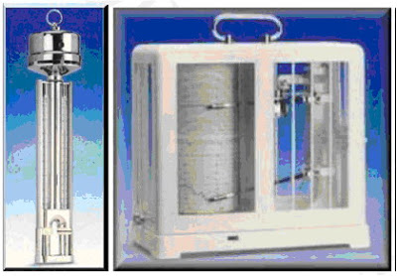
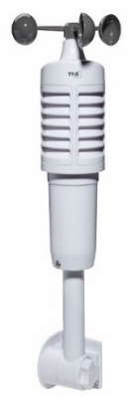
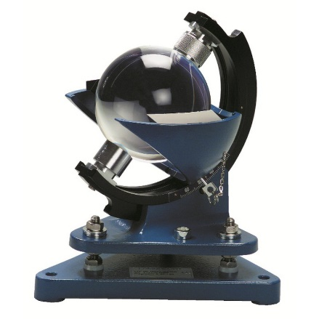
INSTRUMENTOS DE MEDICIÓN METEOROLÓGICA
Pluviómetro
Barómetro
Higrómetro y
Psicrómetro
Termómetro
Anemómetro
Veleta
Fluviógrafo
Heliofanógrafo
Fuente: (Ingeniería Mecafenix, 2018)

Slide 11
Cálculos
Predicciones
Vela
APLICACIONES EN LA ARMADA Y LA ESCUELA NAVAL
Aterrizajes
Buque de vela
Operaciones
9

Slide 12
MARCO LEGAL
Capítulo uno sobre sus “Objetivos y funciones”, Art. 2, establece que, para el cumplimiento de estas funciones, formarán la Red Nacional de estaciones Meteorológicas e Hidrológicas.

Slide 13
FUNDAMENTACIÓN METODOLÓGICA
“Explicativo”
Es un enfoque mixto
Alcance de la Investigación
Tipo de Investigación

Slide 14
ENCUESTAS
¿Consideraría usted, una enciclopedia virtual, como una buena ayuda académica para un mejor desenvolvimiento del Guardiamarina en la materia de Meteorología?
UNIVERSO | 214 | MUESTRA | 138
Análisis: Existen algunas modalidades de educación y de igual manera métodos de enseñanza, la utilización enciclopedia virtual, es una herramienta poderosa para la enseñanza debido a que permite revisar algunas veces los temas tratados y permite al estudiante cubrir vacíos en la instrucción provocado por algún distractor.
CALIFICACIÓN |  | PORCENTAJE
SI | 97 | % | 70.3
NO | 7 | % | 5.1
TAL VEZ | 34 | % | 24.6

Slide 15
ENCUESTAS
¿Cree usted que la materia de meteorología es importante para el desarrollo eficiente de un futuro Oficial de Marina?
UNIVERSO | 214 | MUESTRA | 138
Análisis: Casi existe un criterio unánime, con más del 90% de los encuestados, sobre la importancia del conocimiento de la meteorología para el futuro Oficial de Marina, ya que esto le permitirá poder asesorar o emplear a sus unidades o dotación en el teatro de operaciones.
CALIFICACIÓN |  | PORCENTAJE
SI | 135 | % | 97.8
NO | 3 | % | 2.2
TOTAL | 138 | TOTAL | 100

Slide 16
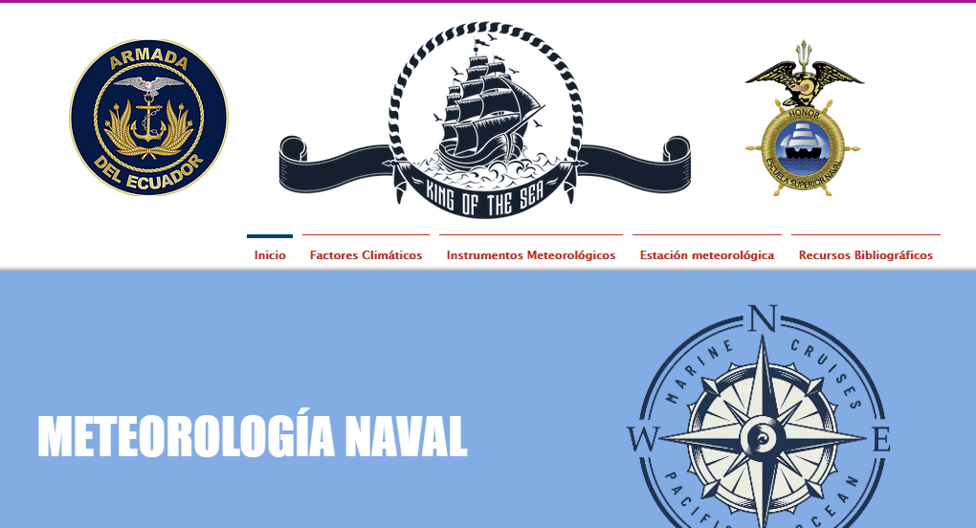
PROPUESTA
Desarrollo de una Enciclopedia Virtual para la transferencia de conocimientos en el uso de instrumentos y equipos que cuenta una estación meteorológica para consolidar el aprendizaje de los Guardiamarinas

Slide 17
DISEÑO LA ENCICLOPEDIA VIRTUAL

Slide 18
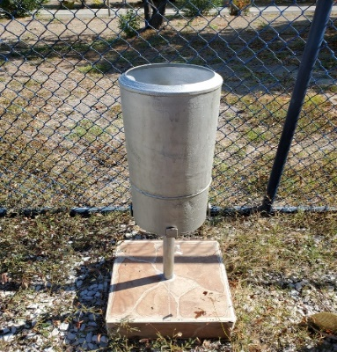
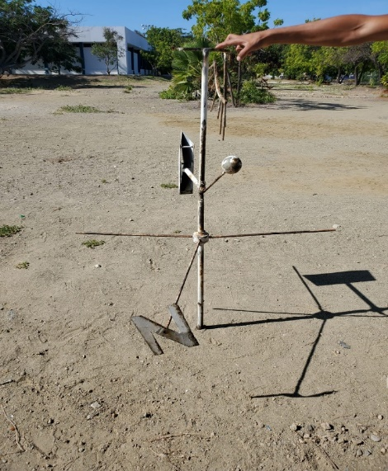
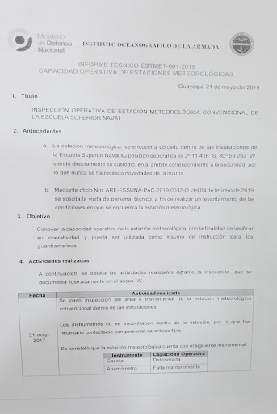
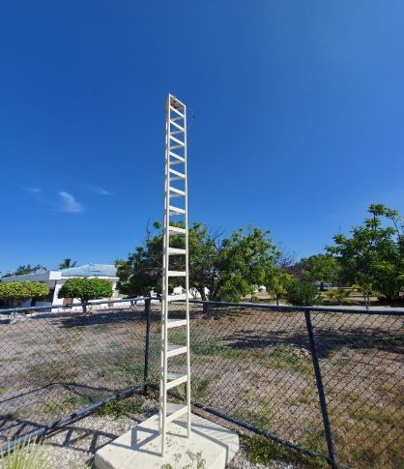
ESTACIÓN METEOROLÓGICA DE ESSUNA

Slide 19
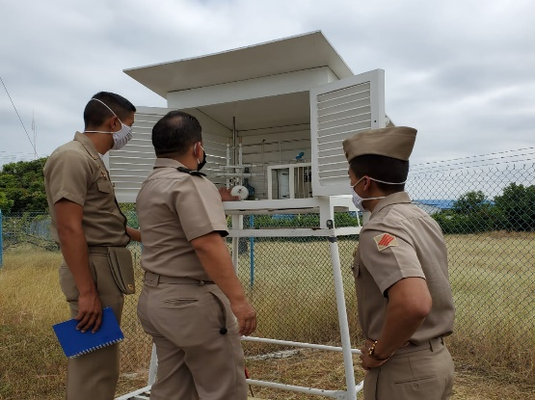
RENOVACIONES
Antes
Después

Slide 20
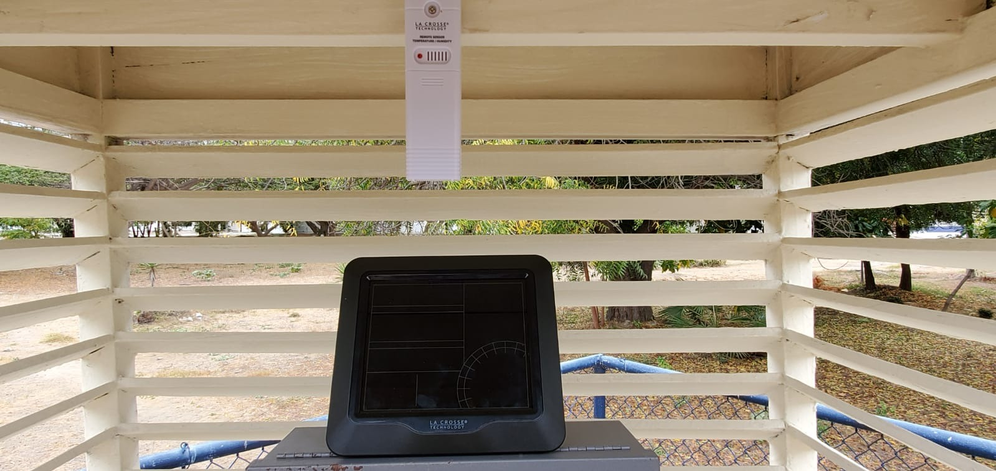
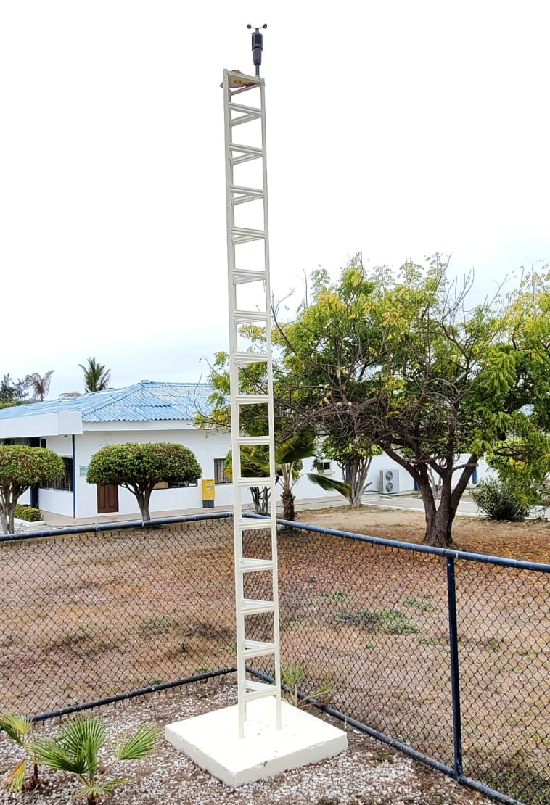
INSTRUMENTOS OPERATIVOS

Slide 21
CONCLUSIONES
En el diagnóstico se determinó que existe una baja incidencia de la estación meteorológica que existe en la Escuela Superior Naval, debido al estado que se encuentra, lo cual limita el poder pronosticar eventos meteorológicos y además dificulta la capacidad de instruir a los Guardiamarinas en temas de meteorología.
Mediante el análisis de las encuestas y entrevistas se evidencia que existe poco conocimiento sobre la meteorología y los instrumentos que se utilizan en las respectivas mediciones por lo cual es necesario incrementar las prácticas de la materia.
La variedad de información sobre instrumentos y equipos para mediciones climatológicas con las que cuenta la enciclopedia virtual de Meteorología, permite identificar de una manera clara el modo de utilizarlos para realizar predicciones y modelaciones de lectura en cambios climáticos.

Slide 22
RECOMENDACIONES
Se realice el seguimiento de las gestiones realizadas hacia el INOCAR y un mantenimiento adecuado a la estación de la Escuela Superior Naval, con el fin de que a futuro existan instrumentos que puedan aportar al proceso de aprendizaje y prácticas en la materia de meteorología.
Realizar prácticas y mediciones en la estación meteorológica digital implementada, a fin de que se incremente el conocimiento básico que debe tener el guardiamarina como futuro oficial de marina en el ámbito profesional.
Presentar el material didáctico propuesto al Departamento Académico de la Escuela Superior Naval, con el fin de aportar en el proceso de aprendizaje y entrenamiento sobre la instrucción de manejo y empleo en estaciones meteorológicas el cual se encontrará disponible en una página web.

Slide 23
Bibliografía
20minutos. (7 de Enero de 2015). Listas de 20minutos. Obtenido de https://listas.20minutos.es/lista/los-diferentes-tipos-de-nubes-391600/
ANTONIO, T. C. (s.f.). DISEÑO E IMPLEMENTACION DE UN PROTOTIPO DE ESTACIÓN METEOROLÓGICA AUTONOMA PARA EL IASA I (ESPE). Obtenido de file:///C:/Users/HP/Downloads/T-ESPE-014186.pdf
boat jump. (28 de Febrero de 2019). Obtenido de https://www.boatjump.com/blog/es/meteorologia-maritima/
Catempella, Cerne, & Salio. (2011).
Comercial, M. (2020). Michelle Comercial S. A. Obtenido de http://michelle-comercial.com/equipos-ambientales/metereologia/pluviometro-tipo-hellmann/
Fuentes, J. L. (2012). Iniciación a la Meteorologia y Climatologia. Madrid: Ediciones Mundi-Prensa.
Gráficas, V. A. (2004). Fundacion Española para la Ciencia y la Tecnologia. Obtenido de Metereologia y Climatologia: http://dspace.unl.edu.ec:9001/jspui/bitstream/123456789/11126/1/Poma%20Godoy%2C%20Vicente%20Roberto.pdf
Hernandez, R. (2014). Metodología de la Investigación 6ta edición. Capítulo 5. México: McGraw Hill.

Slide 24
GRACIAS POR SU ATENCIÓN

